Slide 1
BÁO CÁO BÀI TẬP LỚN
XÂY DỰNG HỆ THỐNG ADVANCED RAG
(RETRIEVAL-AUGMENTED GENERATION)
Ứng dụng truy vấn tài liệu nội bộ doanh nghiệp bằng tiếng Việt
SINH VIÊN THỰC HIỆN
THÔNG TIN LỚP HỌC
Nguyễn Huy Hoàng
24103143
GVHD: ThS. Nguyễn Văn Sơn
Nguyễn Ngọc Trình
24100096
Lớp: CSE703065-2-3-25(N01)
Giáp Tuấn Minh
24100368
Nguyễn Đình Quyền
24100159

Slide 2
TỔNG QUAN
Nội dung trình bày
— Đặt vấn đề & mục tiêu đề tài
— Kiến trúc hệ thống & công nghệ sử dụng
— Chi tiết cài đặt: Ingestion, Retrieval, Query Processing, Generation
— Vấn đề thực tế gặp phải & cách khắc phục (case study)
— Demo ứng dụng
— Đánh giá định lượng (Recall@5, MRR)
— Kết luận & hướng phát triển
1

Slide 3
CHƯƠNG 1
Đặt vấn đề & Mục tiêu đề tài
Hạn chế của LLM / RAG cơ bản
Mục tiêu đề tài
— LLM có kiến thức đóng băng, không biết tài liệu nội bộ doanh nghiệp
— Dễ "ảo giác" (hallucination) khi thiếu dữ kiện thật
— RAG cơ bản chỉ tìm bằng embedding — bỏ sót từ khoá/số liệu chính xác
— Câu hỏi phức tạp, nhiều bước thì tìm 1 lần là chưa đủ
— Trả lời câu hỏi tiếng Việt dựa trên tài liệu thật (FSoft_HR.pdf)
— Áp dụng kỹ thuật nâng cao: rewrite, multi-hop, expansion, hybrid search, rerank
— Refactor lõi hệ thống bằng LangChain (core/community/classic) + Pydantic
— Cung cấp API (FastAPI) và giao diện web (Streamlit)
2

Slide 4
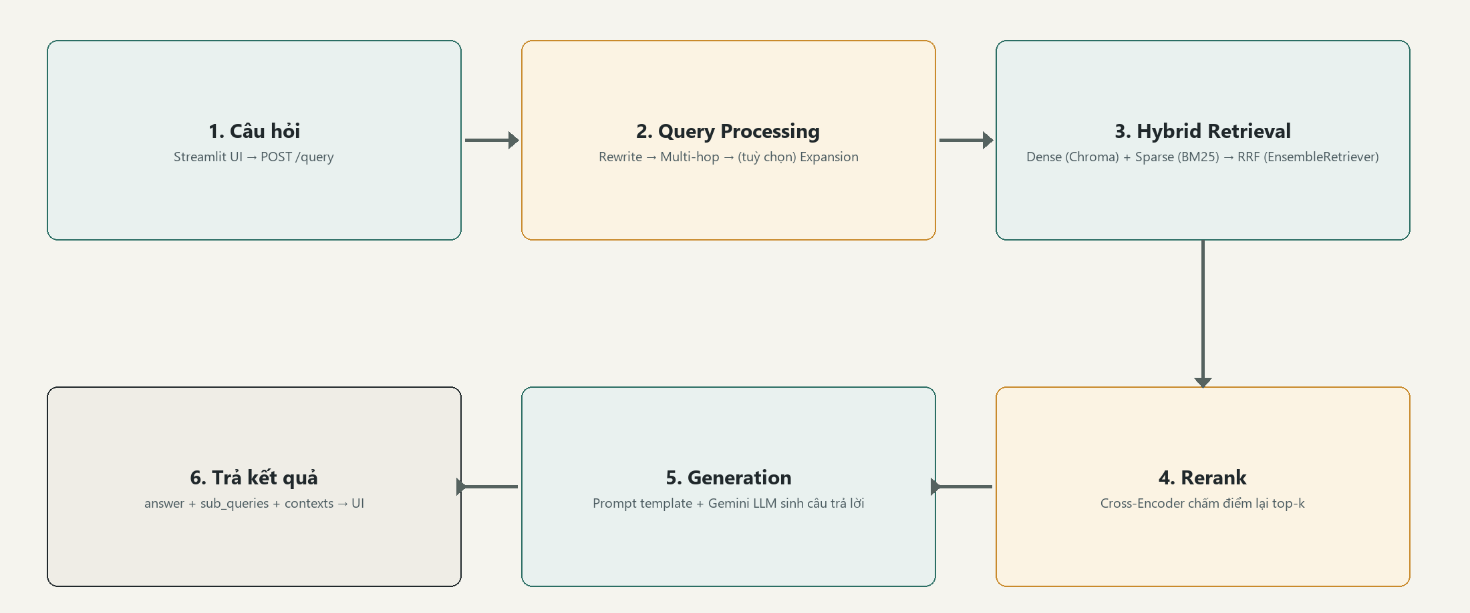
CHƯƠNG 3
Kiến trúc tổng thể
3

Slide 5
CHƯƠNG 3
Công nghệ sử dụng
FastAPI, Uvicorn
Web API — /ingest, /query, /health
Streamlit
Giao diện người dùng
ChromaDB (langchain-community)
Vector database — dense retrieval
BM25Retriever (langchain-community)
Sparse retrieval theo từ khoá
EnsembleRetriever (langchain-classic)
Hợp nhất Dense + Sparse bằng RRF
sentence-transformers CrossEncoder
Rerank top-k ứng viên
Google Gemini (google-genai)
Embedding + sinh câu trả lời
LangChain-core (PromptTemplate, LCEL)
Điều phối prompt → model → parser
Pydantic / pydantic-settings
Validate dữ liệu & cấu hình
4

Slide 6
CHƯƠNG 4.1
Module: Ingestion
— loaders.py: đọc .txt / .pdf (qua pypdf), chuẩn hoá đường dẫn bằng Path.as_posix()
— chunking.py: cắt văn bản thành đoạn 512 ký tự, chồng lấn (overlap) 64 ký tự
— embedder.py: gọi Gemini embed_content để sinh vector cho từng đoạn
def chunk_text(text, source,
chunk_size, chunk_overlap):
...
while start < len(text):
end = start + chunk_size
chunks.append(Chunk(
chunk_id=f"{source}::{index}",
text=text[start:end]))
start += chunk_size - chunk_overlap
5

Slide 7
CHƯƠNG 4.2
Module: Retrieval (Hybrid Search + Rerank)
— VectorStore: bọc Chroma (langchain-community), Dense retrieval bằng embedding
— SparseRetriever: bọc BM25Retriever, tìm theo từ khoá chính xác
— HybridRetriever: EnsembleRetriever (langchain-classic) hợp nhất 2 kết quả bằng RRF, trọng số alpha validate bằng Pydantic (0 ≤ alpha ≤ 1)
— Reranker: CrossEncoder chấm điểm lại top-k, dedupe theo chunk_id trước khi rerank
class HybridRetrieverConfig(BaseModel):
alpha: float = Field(
default=0.5, ge=0.0, le=1.0)
top_k_dense: int = Field(
default=20, gt=0)
6

Slide 8
CHƯƠNG 4.3
Module: Query Processing
— Rewrite: viết lại câu hỏi (thiếu dấu, viết tắt) cho rõ nghĩa hơn
— Multi-hop decomposition: tách câu hỏi phức tạp thành các câu hỏi con truy xuất riêng
— Query expansion (tuỳ chọn): sinh thêm biến thể câu hỏi để tăng khả năng khớp từ vựng
— Cả 3 bước dùng chung khuôn mẫu LCEL: prompt | llm | parser
def rewrite_query(query, llm_client):
chain = QUERY_REWRITE_TEMPLATE | llm_client | SingleQuestionOutputParser()
return chain.invoke({"question": query})
7

Slide 9
CHƯƠNG 4.4 – 4.5
Module: Generation & RagPipeline
— LLMClient kế thừa langchain_core LLM → là một Runnable thực thụ, ghép được vào LCEL
— Prompt trả lời cuối có chỉ dẫn: trả lời cùng ngôn ngữ với câu hỏi người dùng
— RagPipeline điều phối toàn bộ: ingest() và run() — nhạc trưởng của cả hệ thống
class LLMClient(LLM):
model_name: str
api_key: str
_client: genai.Client = PrivateAttr()
def _call(self, prompt, stop=None, run_manager=None, **kwargs) -> str:
response = self._client.models.generate_content(
model=self.model_name, contents=prompt)
return response.text
8

Slide 10
CHƯƠNG 5
Vấn đề thực tế gặp phải & cách khắc phục
① Trùng lặp dữ liệu do path không chuẩn hoá
Cùng 1 file nhưng 2 script tạo chunk_id khác nhau (data\raw\... vs data/raw/...) → ingest trùng 2 lần (42 chunk thay vì 21) → top-k bị chiếm bởi bản sao, đẩy đoạn đúng ra ngoài.
Khắc phục: chuẩn hoá bằng Path(path).as_posix() ngay trong load_documents().
② LLM không tuân theo định dạng output
rewrite_query kỳ vọng 1 dòng, nhưng model đôi khi trả cả đoạn markdown liệt kê nhiều phương án → làm loãng tín hiệu tìm kiếm nghiêm trọng.
Khắc phục: viết SingleQuestionOutputParser trích dòng câu hỏi đầu tiên + ép prompt yêu cầu output 1 dòng duy nhất.
9

Slide 11
CHƯƠNG 6
Demo ứng dụng
Câu hỏi thử nghiệm
“chính sách làm quá giờ như thế nào” (tiếng Việt không dấu)
Câu hỏi đã viết lại (rewrite_query)
"Quy định và chế độ trả lương cho thời gian làm thêm giờ (overtime)
của công ty được thực hiện như thế nào?"
Câu trả lời cuối cùng
Số giờ làm thêm không vượt quá 60 giờ/tháng và 300 giờ/năm.
Lương làm thêm giờ tính theo quy định Bộ luật Lao động.
Nhân viên làm thêm giờ trên cơ sở tự nguyện, không bị ép buộc.
10

Slide 12
CHƯƠNG 6
Đánh giá định lượng (Recall@5, MRR)
9 câu hỏi thật dựa trên FSoft_HR.pdf, mỗi câu gán sẵn relevant_chunk_ids làm đáp án
94,44%
Recall@5 — tỉ lệ trung bình chunk đúng xuất hiện trong top-5 kết quả
0,787
MRR — vị trí trung bình (nghịch đảo) của chunk đúng đầu tiên
→ Hybrid retrieval (Dense + Sparse + RRF) kết hợp rerank cross-encoder tìm đúng đoạn văn bản liên quan cho phần lớn câu hỏi trong bộ đánh giá.
11

Slide 13
CHƯƠNG 7
Kết luận, hạn chế & hướng phát triển
Kết luận & hạn chế
Hướng phát triển
— Xây dựng thành công hệ thống Advanced RAG hoàn chỉnh, trả lời đúng dựa trên tài liệu thật
— Chưa hỗ trợ upload file trực tiếp, chưa có xác thực người dùng
— Bộ dữ liệu đánh giá còn nhỏ (9 câu hỏi)
— langchain-community (Chroma) sắp bị sunset, cần theo dõi migration
— Hỗ trợ upload file trực tiếp từ giao diện Streamlit
— Bổ sung trích dẫn (citation) rõ ràng trong câu trả lời
— Mở rộng bộ dữ liệu đánh giá, đo thêm answer-level correctness
— Thử nghiệm nhiều giá trị alpha khác nhau, migrate sang langchain-chroma
12

Slide 14
CẢM ƠN THẦY / CÔ ĐÃ LẮNG NGHE
Rất mong nhận được góp ý từ thầy/cô và các bạn

